Slide 1



Docker
Урок №67

Slide 2

Цілі нашого заняття
Вітаємо на фінальному технічному уроці Django Web блоку! Сьогодні останній критичний крок - вивести ваш додаток у реальний світ. Саме для цього існує Docker.
Мета уроку: Навчитися контейнеризувати Django додатки, створювати production-ready конфігурації та деплоїти проекти в будь-яке середовище.
Сьогодні ми:
✅ Налаштуємо критичні production параметри Django
✅ Створимо Dockerfile для контейнеризації додатку
✅ Використаємо Docker Compose для multi-container setup
✅ Налаштуємо PostgreSQL та Nginx в контейнерах
✅ Задеплоїмо повноцінний production-ready проект
🎯 Після цього уроку ви зможете деплоїти Django додатки як справжні DevOps інженери!
+
Notes:
Завдання: звернути увагу учнів на цілі заняття

Slide 3
Згадаємо
- Що таке проблема N+1?
- Коли доречно використовувати кешування?
- Для чого використовуємо віртуальне середовище Python (venv або conda)?

Slide 4
Docker
Docker — це платформа з відкритим вихідним кодом, яка дозволяє автоматизувати розгортання програм і керування ними. Docker дозволяє створювати, постачати та запускати будь-який застосунок всюди.
Це інструмент, який дозволяє запускати програми в однаковому середовищі на будь-якому комп’ютері. Програма працює однаково на Windows, Linux чи Mac.
Без Docker:
“У мене працює, а у тебе — ні”
З Docker:
“Запускаємо контейнер — і працює у всіх”
+
Notes:
Завдання: звернути увагу учнів на цілі заняття

Slide 5
Docker: встановлення
Docker набув популярності як стандартний спосіб вирішення одного з найдорожчих аспектів розробки програмного забезпечення — розгортання.
Встановіть Docker:
UX: https://docs.docker.com/engine/install/
Win: https://docs.docker.com/desktop/setup/install/windows-install/
+
Notes:
Завдання: звернути увагу учнів на цілі заняття

Slide 6
Docker: встановлення
Додаткові команди powershell:
Встновити WSL wsl --updating
Перезапуск сервісу Restart-Services docker
Notes:
Завдання: звернути увагу учнів на цілі заняття

Slide 7
Docker: встановлення
Можливі проблеми:
Відкрийте PowerShell як адміністратор і увімкніть Hyper-V за допомогою команди
dism.exe /Online /Enable-Feature:Microsoft-Hyper-V /All
Увімкнути гіпервізор за допомогою команди
bcdedit /set hypervisorlaunchtype auto
Тепер перезапустіть систему та повторіть спробу.
Перейдіть у Панель керування -> [Програми] -> [Компоненти Windows] і повністю зніміть прапорці з усіх пов’язаних з Hyper-V компонентів. Перезапустіть систему. Увімкніть Hyper-V знову. Перезапустіть.
Notes:
Завдання: звернути увагу учнів на цілі заняття

Slide 8
Docker
Основні поняття
Image (образ) — інструкція, як зібрати коробку.
Container (контейнер) — вже запущена коробка з програмою.
Docker — програма, яка керує цими коробками.
Docker - стандартизована коробка для програм, щоб вони завжди працювали однаково незалежно від середовища.
+
Notes:
Завдання: звернути увагу учнів на цілі заняття

Slide 9
Docker перший контейнер
Створемо наш перший контейнер:
docker run hello-world
Список всіх контейнерів:
docker ps -a
Контейнер Linux-ubuntu:
docker run -it ubuntu bash
Notes:
Завдання: звернути увагу учнів на цілі заняття

Slide 10
Docker Hub
Docker Hub — це онлайн-сховище Docker-образів. Такий аналог GitHub, але для Docker-контейнерів.
тут зберігають готові Docker images;
можна завантажити образ (pull) або викласти свій (push);
дозволяє швидко запускати готові середовища (Python, PostgreSQL, Redis, etc.).
+
https://hub.docker.com/
Notes:
Завдання: звернути увагу учнів на цілі заняття

Slide 11
Основні команди Docker
Перевірка
docker --version — версія Docker
docker info — інформація про систему Docker
Образи (images)
docker images — список образів
docker pull nginx — завантажити образ
docker build -t myapp . — зібрати образ
docker rmi image_id — видалити образ
http://github.com/eon01/DockerCheatSheet
Notes:
Завдання: звернути увагу учнів на цілі заняття

Slide 12
Основні команди Docker
Контейнери:
docker ps — запущені контейнери
docker ps -a — всі контейнери
docker run nginx — запустити контейнер
docker run -d -p 80:80 nginx — запустити у фоні з портом
docker stop container_id — зупинити
docker start container_id — запустити знову
docker rm container_id — видалити контейнер
http://github.com/eon01/DockerCheatSheet
Notes:
Завдання: звернути увагу учнів на цілі заняття

Slide 13
Основні команди Docker
Робота з контейнером
docker logs container_id — перегляд логів
docker exec -it container_id bash — зайти всередину контейнера
docker inspect container_id — деталі контейнера
Очищення
docker system prune — очистити все зайве
http://github.com/eon01/DockerCheatSheet
Notes:
Завдання: звернути увагу учнів на цілі заняття

Slide 14
Docker
Тепер ви знаєте основні команди роботи з docker. Настав час створити власний образ нашого Django проекту Portfolio.
Але спочатку нам потрібно налаштувати наш проект для
Notes:
Завдання: звернути увагу учнів на цілі заняття

Slide 15
Критичні налаштування Django
1. SECRET_KEY (Секретний ключ) - це найбільш критичне налаштування безпеки.
Django використовує цей ключ для:
Забезпечення захисту від атак підробки міжсайтових запитів (CSRF).
Генерації сесійних ключів.
Криптографічного підписання.
python3 -c "import secrets; print(secrets.token_urlsafe(50))"
Notes:
Завдання: звернути увагу учнів на цілі заняття

Slide 16
Критичні налаштування Django
DEBUG
Визначає режим роботи проєкту
DEBUG = True — режим розробки, показує детальні помилки та traceback у браузері
DEBUG = False — production, приховує внутрішню інформацію про проєкт
⚠️ Ніколи не вмикати DEBUG = True у production — це призводить до витоку коду, налаштувань і конфіденційних даних.
Notes:
Завдання: звернути увагу учнів на цілі заняття

Slide 17
Критичні налаштування Django
ALLOWED_HOSTS
Обов’язковий параметр, коли DEBUG = False
Захищає сайт від атак, пов’язаних із підміною хоста
Містить список доменів та IP, з яких дозволені запити
Якщо хост не в списку — Django блокує запит
Приклад (settings.py):
ALLOWED_HOSTS = ['example.com', '127.0.0.1', 'localhost']
Notes:
Завдання: звернути увагу учнів на цілі заняття

Slide 18
Критичні налаштування Django
WSGI / ASGI сервер
manage.py runserver не можна використовувати в production
Вбудований сервер призначений тільки для розробки
У production потрібен WSGI або ASGI сервер
Gunicorn
Production-ready WSGI сервер
Часто використовується з Django
Підходить для запуску в Docker
Приклад запуску:
gunicorn <project_name>.wsgi:application --bind 0.0.0.0:8000
Notes:
Завдання: звернути увагу учнів на цілі заняття

Slide 19
Запуск проекту через Gunicorn
pip install gunicorn whitenoise
# settings.py
MIDDLEWARE = [
'django.middleware.security.SecurityMiddleware',
'whitenoise.middleware.WhiteNoiseMiddleware',
...
]
python manage.py collectstatic
gunicorn <project_name>.wsgi:application --bind 0.0.0.0:8000
Notes:
Завдання: звернути увагу учнів на цілі заняття

Slide 20
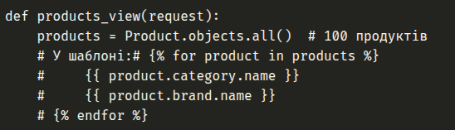
Квіз
1. Скільки запитів виконає цей код для 100 продуктів?
A. 1 запит
B. 3 запити
C. 100 запитів
D. 201 запит

Slide 21
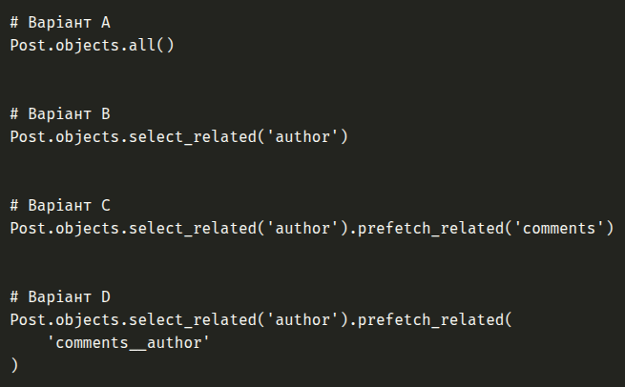
Квіз
3. Який код найбільш оптимізований?
A. Варіант A - найпростіший
B. Варіант B - достатній
C. Варіант C - оптимальний
D. Варіант D - найповніший

Slide 22
Завдання
Аналіз Debug Toolbar
Встанови Django Debug Toolbar та проаналізуй свій проект - портфоліо:
Визнач сторінку з найгіршимим показниками Оптимізуй її та порівняй результати ДО/ПІСЛЯ

Slide 23
Кешування в Django
Кешування — це техніка, яка дозволяє зберігати результат "дорогої" операції у швидкому сховищі, щоб його можна було швидко отримати пізніше. Це допомагає зменшити навантаження на базу даних і скоротити час обчислень.
+
Notes:
Завдання: звернути увагу учнів на цілі заняття

Slide 24
Кешування в Django
Коли варто кешувати:
Дані, які рідко змінюються (список категорій, статичні сторінки).
Результати складних запитів до БД.
"Дорогі" обчислення (статистика, звіти).
Популярний контент (головна сторінка, топ товарів).
Коли не варто кешувати:
Персональні дані користувачів.
Контент, що часто змінюється.
Дані в реальному часі (наприклад, баланс рахунку).
Конфіденційну інформацію.
+
Notes:
Завдання: звернути увагу учнів на цілі заняття

Slide 25
Backends кешування в Django
Django пропонує комплексну вбудовану систему кешування, яка підтримує кілька типів сховищ:
1. Redis (Рекомендовано)
2. Memcached
3. Database Caching
4. File System Caching
5. Local Memory Cache
+
Notes:
Завдання: звернути увагу учнів на цілі заняття

Slide 26
Redis
Redis є in-memory базою даних, яка часто використовується для кешування. Це найшвидший варіант і рекомендований для production-середовищ, оскільки він має кращу функціональність та швидкість порівняно з іншими backends.
pip install redis hiredis
CACHES = {
'default': {
'BACKEND': 'django.core.cache.backends.redis.RedisCache',
'LOCATION': 'redis://127.0.0.1:6379/1',
'OPTIONS': {
'CLIENT_CLASS': 'django_redis.client.DefaultClient',
'PARSER_CLASS': 'redis.connection.HiredisParser',
'CONNECTION_POOL_KWARGS': {
'max_connections': 50,
'retry_on_timeout': True,
},
'SOCKET_CONNECT_TIMEOUT': 5,
'SOCKET_TIMEOUT': 5,
},
'KEY_PREFIX': 'myshop', # Префікс для всіх ключів
'TIMEOUT': 300, # 5 хвилин за замовчуванням
}
}
+
Notes:
Завдання: звернути увагу учнів на цілі заняття

Slide 27
Memcached
Memcached — це високопродуктивний, розподілений кеш у пам'яті. Він дуже швидкий, оскільки всі дані зберігаються безпосередньо в пам'яті, що виключає накладні витрати на використання файлової системи або бази даних.
Необхідно встановити сервер Memcached: https://www.memcached.org/downloads
pip install pymemcache # драйвер
CACHES = {
'default': {
'BACKEND': 'django.core.cache.backends.memcached.PyMemcacheCache',
'LOCATION': '127.0.0.1:11211',
'OPTIONS': {
'no_delay': True,
'ignore_exc': True,
'max_pool_size': 4,
'use_pooling': True,
}
}
}
+
Notes:
Завдання: звернути увагу учнів на цілі заняття

Slide 28
Local Memory Cache
Це кеш, прив'язаний до процесу. Він є типовим за замовчуванням, якщо інший не вказано. Він чудово підходить для розробки, оскільки він швидкий, але не рекомендується для production, оскільки кожен процес матиме свій приватний кеш, і крос-процесне кешування неможливе.
# settings.py
CACHES = {
"default" : {
"BACKEND" : "django.core.cache.backends.locmem.LocMemCache" ,
"LOCATION" : "unique-snowflake" ,
}
}
+
Notes:
Завдання: звернути увагу учнів на цілі заняття

Slide 29
Кешування окремих view
Кешування окремих view — це більш деталізований спосіб використання кеш-фреймворку. Він дозволяє кешувати вихідні дані конкретної view-функції або класу.
Для кешування використовується декоратор cache_page(timeout) із модуля django.views.decorators.cache.
+
@cache_page(60 * 15) # Кешувати на 15 хвилин*
def product_list(request):
"""Список товарів — оновлюється рідко"""
products = Product.objects.filter(is_active=True).select_related('category')
return render(request, 'products/list.html', {'products': products})
Notes:
Завдання: звернути увагу учнів на цілі заняття

Slide 30
Кешування окремих view
Кешування в URLconf:
from django.urls import path
from django.views.decorators.cache import cache_page
from . import views
urlpatterns = [
path('products/', cache_page(60 * 15)(views.product_list)),
path('about/', cache_page(60 * 60 * 24)(views.about)), # 24 години
]
+
Notes:
Завдання: звернути увагу учнів на цілі заняття

Slide 31
Template Fragment Caching
Це найбільш гнучкий підхід, який дозволяє кешувати окремі блоки контенту всередині шаблону. Це корисно для частин сторінки, які є дорогими у генерації, але змінюються рідше, ніж решта сторінки.
Для використання необхідно завантажити тег cache:
{% load cache %}
{% cache 500 sidebar %}
<div class="sidebar">
<h3>Категорії</h3>
<ul>
{% for category in categories %}
<li><a href="{% url 'category' category.slug %}">
{{ category.name }}
</a></li>
{% endfor %}
</ul>
</div>
{% endcache %}
+
Notes:
Завдання: звернути увагу учнів на цілі заняття

Slide 32
Проблеми та Інвалідація Кешу
Якщо дані, збережені в кеші, застаріли (stale data), це може призвести до неточних або неактуальних результатів.
Стратегії інвалідації:
Time-Based Invalidation (Таймаут): Кеш автоматично очищується після закінчення встановленого часу життя (TIMEOUT або timeout).
Key-Based Invalidation (За ключем): Видалення кешованих даних вручну, коли відповідні дані в базі даних змінюються. Це забезпечує більш гранульований контроль, ніж таймаут.
+
Notes:
Завдання: звернути увагу учнів на цілі заняття

Slide 33
Завдання
Додай кешування ддо твого проекту «Portfolio»

Slide 34
📋 Підсумки уроку
Вітаємо! Ви щойно стали експертами з кібербезпеки Django та готові захищати веб-додатки на enterprise рівні.
Що ви освоїли:
Основи кібербезпеки: Повторили ключові типи атак та методи захисту
Django Security Framework: Вивчили вбудовані механізми захисту та їх налаштування
Production Security: Навчились конфігурувати HTTPS, security headers та валідацію хостів
Захист файлів: Дізнались як безпечно обробляти завантажений контент
Security Best Practices: Освоїли професійні підходи до безпеки веб-додатків
Що далі?
На наступному уроці ми вивчимо оптимізацію та продуктивність Django - навчимось створювати швидкі додатки, які витримують високе навантаження та працюють ефективно в production середовищі.
Notes:
Завдання: звернути увагу учнів на цілі заняття

Slide 35

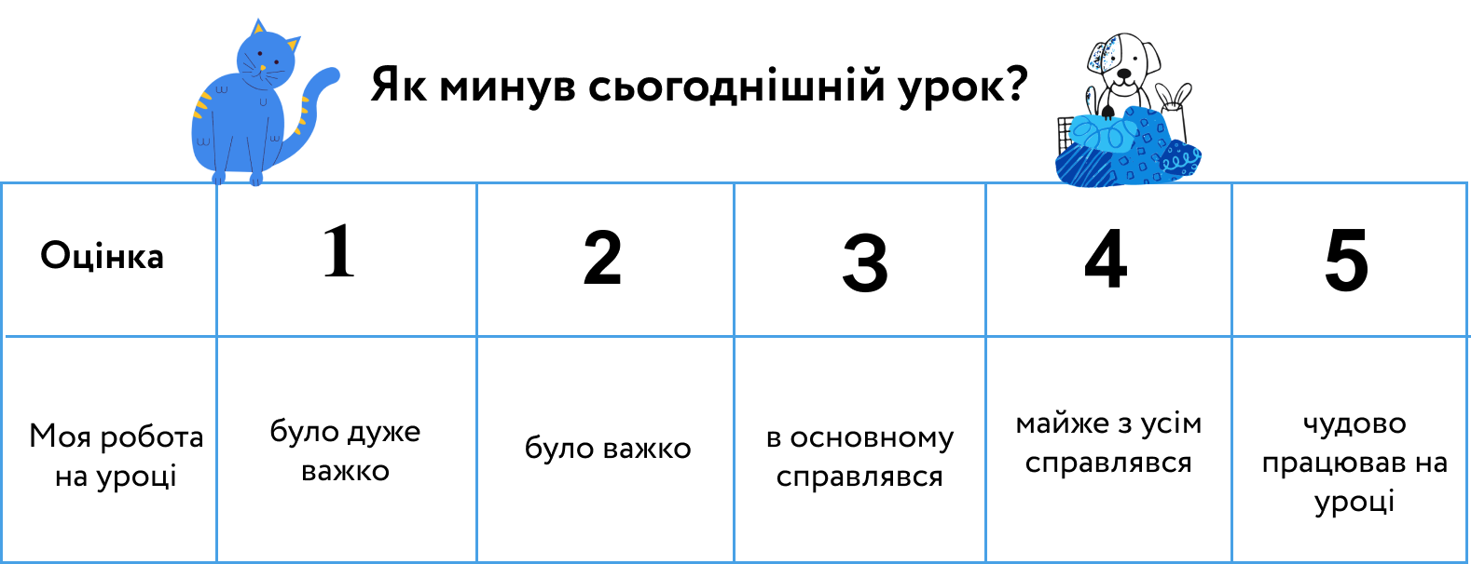

Slide 36
Домашнє завдання
Створити та оптимізувати простий блог
1) Створення базового додатку
Новий Django проект "blog_project" з одним застосунком "blog"
Дві моделі: Post (автор, заголовок, текст, дата) та Comment (пост, автор, текст)
Три сторінки: список постів, детальна сторінка поста з коментарями, форма додавання коментаря
Реєстрація/вхід користувачів (використати вбудовані Django views)
2) Безпека
DEBUG = False
SECRET_KEY у змінній оточення
SESSION_COOKIE_SECURE = True
CSRF_COOKIE_SECURE = True
3) Оптимізація
Встанови Debug Toolbar Запиши скільки запитів на сторінці з постами
Виправ N+1
Додай кешування

Slide 37


Дякую за увагу!

